Slide 1
Bab 4. Metoda Analisis Rangkaian
oleh : M. Ramdhani

Slide 2
Metoda analisis merupakan salah satu alat bantu untuk menyelesaikan suatu permasalahan yang muncul, bilamana konsep dasar atau hukum-hukum dasar tidak dapat menyelesaikan permasalahan pada rangkaian tersebut

Slide 3
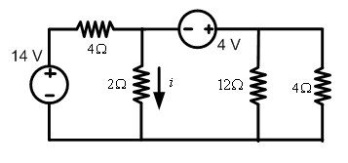
Contoh soal yang tidak bisa diselesaikan dengan konsep dasar

Slide 4
Analisis Node
Sumber Arus
Sumber Arus Bebas
Sumber Arus
Tak Bebas
Sumber Tegangan
(Supernode)
Sumber Tegangan
Bebas
Sumber Tegangan
Tak Bebas

Slide 5
Analisis Node Sumber Bebas
Analisis node berprinsip pada Hukum Kirchoff I/ KCL dimana jumlah arus yang masuk dan keluar dari titik percabangan akan samadengan nol

Slide 6
Tentukan node referensi sebagai ground/ potensial nol.
Tentukan node voltage, yaitu tegangan antara node non referensi dan ground.
Asumsikan tegangan node yang sedang diperhitungkan lebih tinggi daripada tegangan node manapun, sehingga arah arus keluar dari node tersebut positif.
Lebih mudah jika pencatunya adalah sumber arus

Slide 7
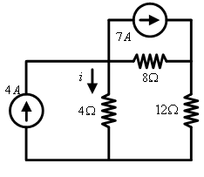

Slide 8
Analisis Node Sumber Tak Bebas
Pada analisis node sumber tak bebas perlakuannya hampir sama seperti analisis node sumber bebas, yang perlu diperhatikan adalah penentuan indeks node voltage tidak boleh sama dengan nilai indeks parameter sumber tak bebasnya

Slide 9
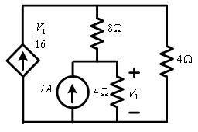

Slide 10
Analisis Supernode Sumber Bebas
Analisis node mudah dilakukan bila pencatunya berupa sumber arus. Apabila pada rangkaian tersebut terdapat sumber tegangan, maka sumber tegangan tersebut diperlakukan sebagai supernode, yaitu menganggap sumber tegangan tersebut dianggap sebagai satu node.

Slide 11
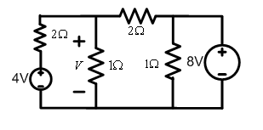

Slide 12
Analisis Supernode Sumber Tak Bebas
Pada analisis supernode sumber tak bebas perlakuannya hampir sama seperti analisis supernode sumber bebas, yang perlu diperhatikan adalah penentuan indeks node voltage tidak boleh sama dengan nilai indeks parameter sumber tak bebasnya.

Slide 13
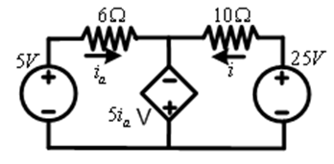

Slide 14
Analisis Mesh
Sumber Tegangan
Sumber Teganngan
Bebas
Sumber Tegangan
Tak Bebas
Sumber Arus
(Supermesh)
Sumber Arus
Bebas
Sumber Arus
Tak Bebas

Slide 15
Analisis Mesh atau Arus Loop Sumber Bebas
Analisis ini berprinsip pada Hukum Kirchoff II/ KVL dimana jumlah tegangan pada satu lintasan tertutup samadengan nol
Arus loop adalah arus yang dimisalkan mengalir dalam suatu loop (lintasan tertutup). Arus loop sebenarnya tidak dapat diukur (arus permisalan)

Slide 16
Buatlah pada setiap loop arus asumsi yang melingkari loop.
Pengambilan arus loop terserah kita yang terpenting masih dalam satu lintasan tertutup. Arah arus dapat searah satu sama lain ataupun berlawanan baik searah jarum jam maupun berlawanan dengan arah jarum jam.
Biasanya jumlah arus loop menunjukkan jumlah persamaan arus yang terjadi.
Metoda ini mudah jika sumber pencatunya adalah sumber tegangan.

Slide 17
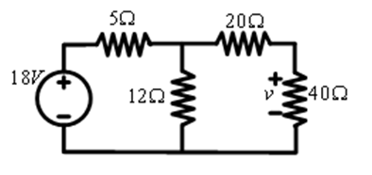

Slide 18
Analisis Mesh atau Arus Loop Sumber Tak Bebas
Pada analisis mesh sumber tak bebas perlakuannya hampir sama seperti analisis mesh sumber bebas, yang perlu diperhatikan adalah penentuan indeks arus mesh tidak boleh sama dengan nilai indeks parameter sumber tak bebasnya.

Slide 20
Analisis Supermesh Sumber Bebas
Apabila ada sumber arus, maka diperlakukan sebagai supermesh. Pada supermesh, pemilihan lintasan menghindari sumber arus karena pada sumber arus tidak diketahui besar tegangan terminalnya.

Slide 21
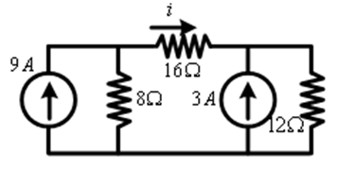

Slide 22
Analisis Supermesh Sumber Tak Bebas
Pada analisis supermesh sumber tak bebas perlakuannya hampir sama seperti analisis supermesh sumber bebas, yang perlu diperhatikan adalah penentuan indeks arus mesh tidak boleh sama dengan nilai indeks parameter sumber tak bebasnya

Slide 23
